Slide 1
Взаимодействие потоков.
Producer-consumer

Slide 2
Рассматриваемые вопросы
Завершение и прерывание потоков
Синхронизация потоков. Оператор synchronized
Синхронизация потоков. Методы wait и notify
Producer-consumer
Deadlock

Slide 3
Завершение потока
Часто поток представлен в виде бесконечного цикла. Например, поток сервера прослушивает определенный порт на предмет получения данных.
public void run(){
while(!isInterrupted()){
//listen some port
}
}

Slide 4
Завершение потока. Метод interrupt()
Interrupt() - стандартный метод прерывания потока, вызов этого метода устанавливает у потока статус, что он прерван. Метод возвращает true, если поток может быть прерван, в ином случае – false.
Вызов этого метода НЕ ЗАВЕРШАЕТ поток, а только устанавливает статус.
isInterrupted() – возвращает статус потока, прерван он или нет.
Отличия implements Runnable от extends Thread:
При наследовании от Thread можно вызывать методы напрямую. isInterrupted()
При реализации интерфейса Runnable используем метод:
Thread.currentThread().isInterrupted();

Slide 5
Модификатор Volatile
Модификатор volatile (изменчивый) указывает, что переменная может изменяться несколькими потоками и обеспечивает синхронизированный доступ к полям объекта без использования блокировки.
Пример:
private volatile int counter;
2

Slide 6
Синхронизация потоков. syncronized
При работе двух и более потоков с общим ресурсом, который определен вне потока его нужно синхронизировать, иначе результат программы может быть непредсказуемый.
Чтобы избежать таких ситуаций, одним из способов для синхронизации является ключевое слово synchronized. Этот оператор предваряет блок кода или метод, который подлежит синхронизации:
public void run() {
synchronized (res) {
// do something
}
}

Slide 7
Синхронизация потоков. syncronized
Недостатком использования synchronized является как раз то, что другие потоки вынуждены ждать, пока нужный объект или метод освободится. Это создает так называемый "bottle neck" ("узкое место") в программе - и скорость работы может пострадать. Поэтому, используйте synchronized с умом по мере необходимости.

Slide 8
Синхронизация потока. Монитор
synchronized(res) – в качестве объекта синхронизации может использоваться только объект какого-нибудь класса, но не примитивного типа.
Каждый объект в Java имеет ассоциированный с ним монитор.
Монитор – инструмент для управления доступа к объекту. Когда выполнение кода доходит до выполнения synchronized, монитор объекта res блокируется, на время этой блокировки поток получает монопольный доступ к блоку кода, который произвел блокировку. После окончания работы блока кода, монитор объекта res освобождается и становится доступным для других потоков.
При применении оператора synchronized к методу, пока метод не завершиться, монопольный доступ имеет один поток, тот, который начал его выполнение.

Slide 9
Методы wait и notify
В многопоточной среде часто нужно извещать один поток о действиях другого. Например, действия одного потока зависят о результатах действия другого. В такой ситуации для извещения одиного потока другим у класса Object существуют методы:
wait() - освобождает монитор и переводит вызывающий поток в состояние ожидания до тех пор, пока другой поток не вызовет метод notify();
notify() - продолжает работу потока, у которого ранее был вызван метод wait();
notifyAll() - возобновляет работу всех потоков, у которых ранее был вызван метод wait();
Все эти методы вызываются только из синхронизированного контекста - синхронизированного блока или метода.

Slide 10
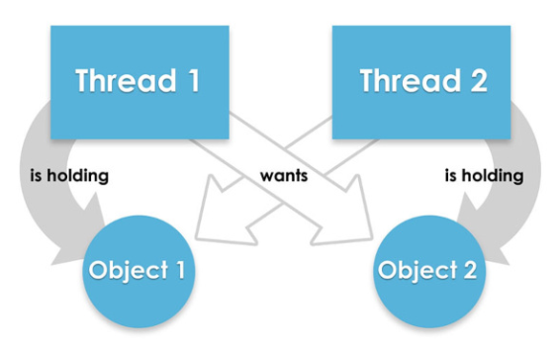
Deadlock
Взаимная блокировка (Deadlock) – типичная ошибка, которая происходит в том случае, когда потоки исполнения имеют циклическую зависимость от пары синхронизированных объектов.

Slide 11
Deadlock
Допустим, один поток исполнения входит в монитор объекта Х, а другой - в мо­нитор объекта У. Если поток исполнения в объекте Х попытается вызвать любой син­хронизированный метод для объекта У, он будет блокирован, как и предполагалось.
Но если поток исполнения в объекте У, в свою очередь, попытается вызвать любой синхронизированный метод для объекта Х, то этот поток будет ожидать вечно, по­скольку для получения доступа к объекту Х он должен снять свою блокировку с объек­та У, чтобы первый поток исполнения мог завершиться.

Slide 12
Deadlock
Взаимная блокировка являет­ся ошибкой, которую трудно отладить, по двум следующим причинам:
В общем, взаимная блокировка возникает очень редко, когда исполнение двух потоков точно совпадает по времени.
Взаимная блокировка может возникнуть, когда в ней участвует больше двух потоков исполнения и двух синхронизированных объектов. ( Это означает, что взаимная блокировка может произойти в результате более сложной по­следовательности событий, чем в упомянутой выше ситуации.)

Slide 13

Вопросы
Notes:
Call a subclass method with superclass reference
Compiler error
Subclass methods are not superclass methods

Slide 14
Спасибо за внимание
Notes:
Call a subclass method with superclass reference
Compiler error
Subclass methods are not superclass methods

